Slide 1
팀프로젝트

Slide 2
목차
01
조 이름과 조원
역할 분담
조 소개
02
주제 선정의 기준
주제와 가설 그리고 데이터
주제
03
개발환경 소개
개발환경

Slide 3
조 소개
분석해조
김진영
나인혁
임혜수
윤지우
자료조사
자료조사
자료조사
발표 및 PPT

Slide 4
주제 선정

Slide 5
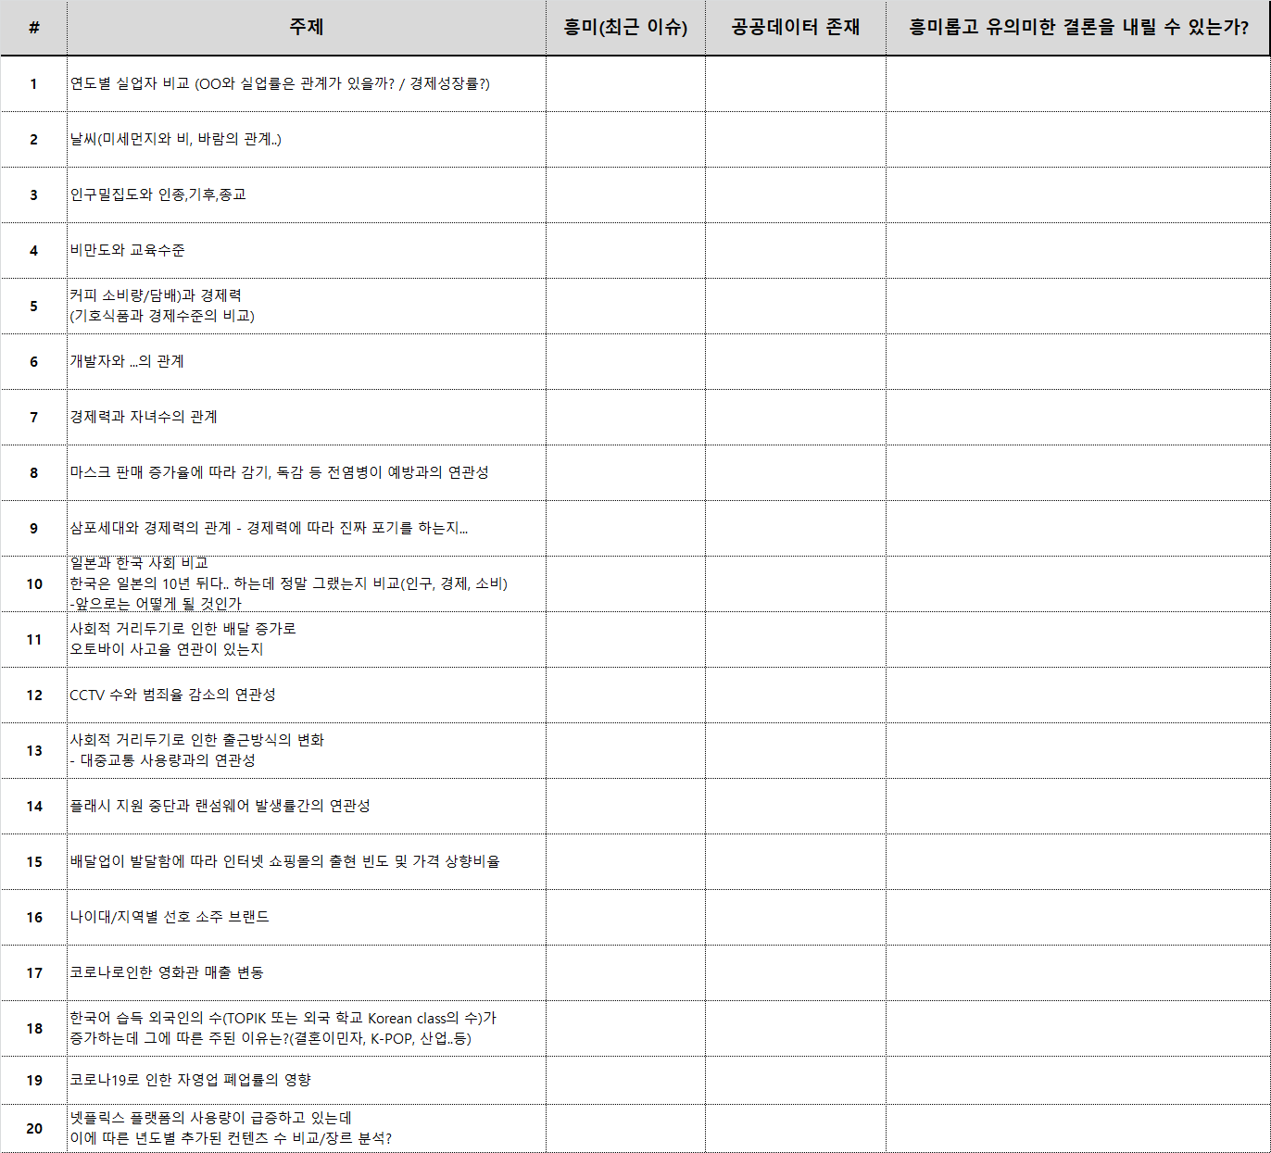
주제 선정

Slide 6



주제선정 기준
01
02
03
흥미로운가
유의미한 결론
할 수 있는가

Slide 7

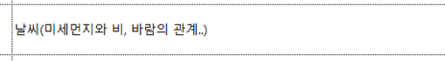
주제선정 기준

Slide 8

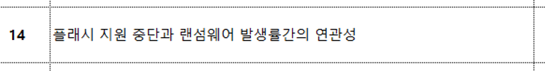
주제선정 기준

Slide 9

주제선정 기준

Slide 10
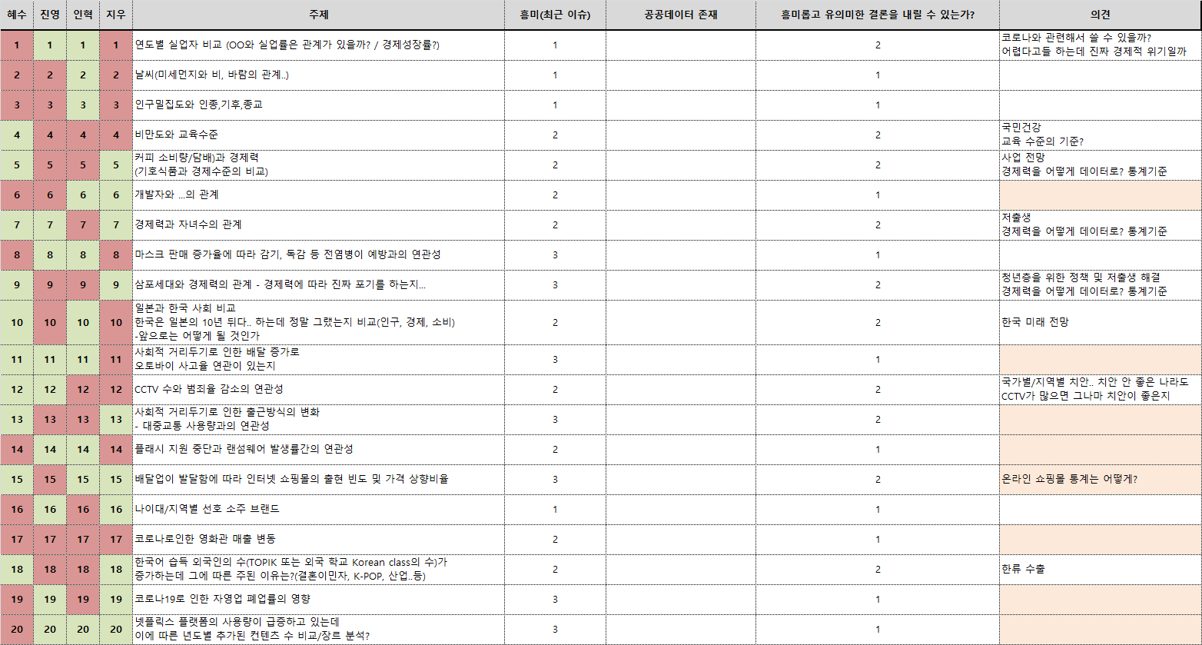
주제 선정

Slide 11
주제 선정
주 제 | 소주제 및 가설 | 데이터 접근방식
경제력과 교육수준 사회적 지위 | 비만도 (국민건강을 위한 정책 방안) 자녀 수(저출생 해결 방안) 삼포세대(청년층을 위한 정책) | 학력별 수입 평균 초혼 연령
사회적 거리두기 배달과 인터넷 상업 | 배달 업체들의 평균 수익 배달 앱 사용량 증가율 (상업적 측면 이용) | 앱 설치 회수 소비자 이용량 평균수익 데이터
문화 산업 | Netflix의 상업적 측면에서 어떠한 장르의 작품을 배급 받고 제공하는 것이 좋을까 | 새로 추가되는 컨텐츠의 장르와 사용자층을 분석
범죄 예방 | CCTV 수와 범죄율의 연관성 → CCTV 찬성과 반대 | CCTV 설치 수와 연도별 범죄율 데이터 비교

Slide 12



개발 환경

Slide 13
분석 계획
날 짜 | 계 획
11월 2주차 | 주제 선정 및 데이터 찾기
11월 3주~4주차 | 데이터 분석 및 가설 비교
12월 1주차 | 분석한 데이터 정리
12월 2주차 | 발표 준비

Slide 14
Thank
You
분석해조

Slide 15
주제 선정

Slide 16
주제선정 기준
01
02
03
흥미로운가
유의미한 결론
할 수 있는가

Slide 17
주제 선정
주 제 | 소주제 및 가설 | 데이터 접근방식
경제력과 교육수준 사회적 지위 | 비만도 (국민건강을 위한 정책 방안) 자녀 수(저출생 해결 방안) 삼포세대(청년층을 위한 정책) | 학력별 수입 평균 초혼 연령
사회적 거리두기 배달과 인터넷 상업 | 배달 업체들의 평균 수익 배달 앱 사용량 증가율 (상업적 측면 이용) | 앱 설치 회수 소비자 이용량 평균수익 데이터
문화 산업 | Netflix의 상업적 측면에서 어떠한 장르의 작품을 배급 받고 제공하는 것이 좋을까 | 새로 추가되는 컨텐츠의 장르와 사용자층을 분석
범죄 예방 | CCTV 수와 범죄율의 연관성 → CCTV 찬성과 반대 | CCTV 설치 수와 연도별 범죄율 데이터 비교

Slide 18
주제 선정
주 제 | 탈락한 주제들 | 주제 탈락 이유
경제력과 교육수준 사회적 지위 | 비만도 (국민건강을 위한 정책 방안) 자녀 수(저출생 해결 방안) 삼포세대(청년층을 위한 정책) | 비만 예방 및 감소에 대한 정책 방안 제시의 어려움
사회적 거리두기 배달과 인터넷 상업 | 배달 업체들의 평균 수익 배달 앱 사용량 증가율 (상업적 측면 이용) | ‘배달의 민족’ 등 배달 서비스 데이터 유료 제공
문화 산업 | Netflix의 상업적 측면에서 어떠한 장르의 작품을 배급 받고 제공하는 것이 좋을까 | 사용자별 개인정보 데이터가 없다.
범죄 예방 | CCTV 수와 범죄율의 연관성 → CCTV 찬성과 반대

Slide 19
주제선정 기준
주 제 | 소주제 및 가설 | 데이터 접근방식
경제력과 교육수준 사회적 지위 | 자녀 수(저출생 해결 방안) 삼포세대(청년층을 위한 정책) | 학력별 수입 평균 초혼 연령
정부예산과 CCTV | CCTV 수와 범죄율의 연관성 → CCTV 찬성과 반대 | CCTV 설치 수와 연도별 범죄율 데이터 비교

Slide 20
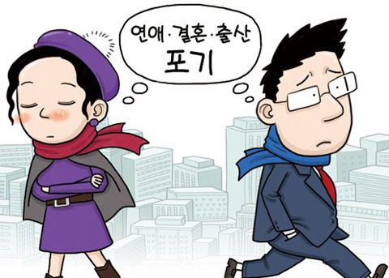
대한민국의 삼포세대
삼 포 세 대 란?
의미
연애, 결혼, 출산 세 가지를 포기한다는 뜻
현재 대한민국 청년층 사이의 암울한 현실을 일컫는 단어
원인
개인주의의 확산
부족한 경제력
불확실한 미래에 대한 불안감

Slide 21
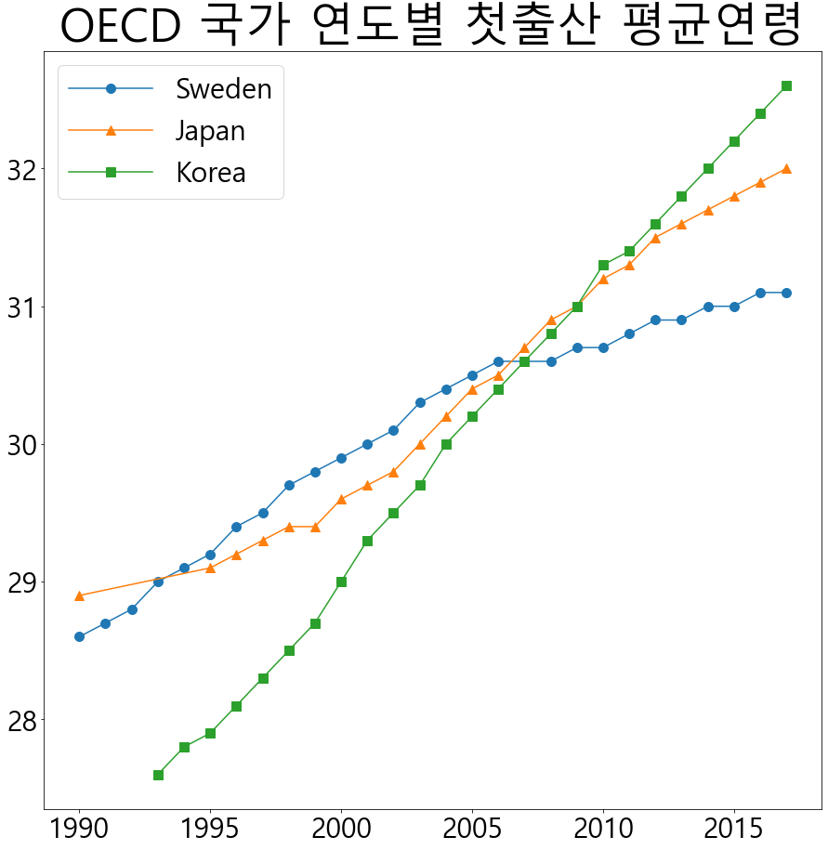
대한민국의 삼포세대
삼포세대는 실재하는 문제인가?
자녀의 수가 노동력이었던 1차 산업의 비중 감소
다른 OECD 국가와 우리나라 비교하기
타국가도 출생률 감소하거나 평균 혼인 연령이 늘어난다면 문제가 아니라 그저 시대의 흐름일 수 있다.

Slide 22
대한민국의 삼포세대
삼포세대와 경제력
20~30대 경제력 통계, 학력 통계 등 살펴보기
특정 계층에서 ‘혼인률’과 ＇출생률’이 확연히 낮다면 그 이유는?
낮은 출생률에 대한 정책 방안 제시

Slide 23
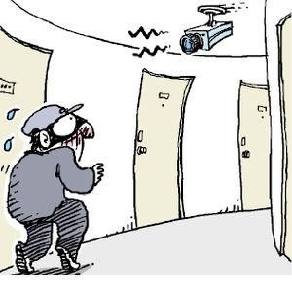
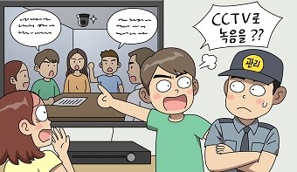
대한민국의 CCTV
CCTV 이슈
대한민국에서 범죄 발생율을 낮추기 위하여CCTV의 수가 점점 늘어나고 있다. 하지만 일각에서는 개인의 사생활 침해의 문제를 제기하고 있다.
‘분석해조’에서는 CCTV가 정말로 범죄 발생율을 낮추고 있는지 알고 싶다.

Slide 24
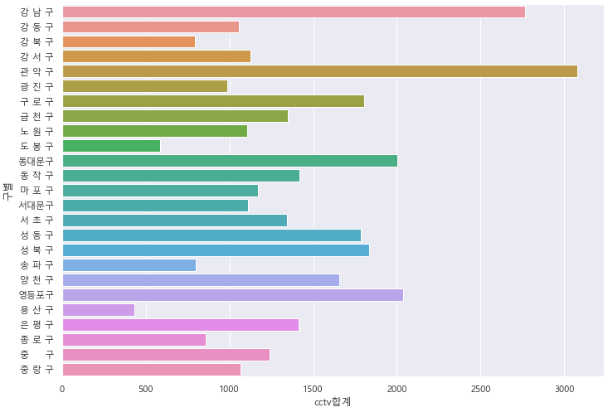
대한민국의 삼포세대
CCTV의 실효성
서울특별시 일부 지역의 CCTV 설치 증가율과 범죄 발생율을 비교해서 CCTV와 5대 범죄(살인, 강도, 성폭행, 절도, 폭력 등)와의 상관성 시각화

